Slide 1
Séances d’information Enquête interinstitutionnelle – Le Lien Social Les jeudis 08/02 et 22/02/2024
Notes:
Demander si la séance peut-être enregistrée

Slide 2
Au programme
Présentation du projet et des partenaires
Présentation du questionnaire destiné aux usagers
Inscription des usagers
Accès et remplissage du questionnaire
Consignes pour le/s accompagnant/s
Utilisation et diffusion des résultats de l'enquête
Contacts

Slide 3
1. Le Projet et ses partenaires

Slide 4
Le Projet

Slide 5
Le projet
Initialement, Yuugi a eu l’occasion de mener une enquête en interne dans le cadre d’une adhésion à CapSmile offerte par Cap48.
Caroline Ducenne, la cofondatrice de Yuugi, a souhaité avoir une réflexion plus globale sur le lien social des personnes en situation de handicap, et ce, au-delà de son association.
Plusieurs partenaires ont réfléchi, ensemble, sur une enquête interinstitutionnelle qui permette à toute personne en situation de handicap de pouvoir exprimer sa satisfaction par rapport à ses relations existantes mais aussi sur ses besoins en information et mise en réseau pour élargir ou maintenir son réseau avec un point d’attention sur l’inclusion sociale! *
L’enjeux est d’établir un diagnostic en termes de Liens Sociaux des personnes en situation de handicap et d’identifier leurs besoins à ce niveau. Les résultats obtenus, strictement anonymisés, seront analysés par nos associations et seront transmis à tous, en vue de trouver, ensemble, des pistes d’action!
Notes:
*L’objectif sous-jacent est de permettre également aux personnes qui vivent en collectivité de pouvoir étendre également leur réseau amical, amoureux, connaissances en dehors des personnes qu’elles fréquentent au quotidien. Également évaluer, dans une certaine mesure, les besoins des personnes qui ne vivent pas dans une structure ( isolement sociale ? )

Slide 6
yuugi, Le messager créateur de liens
https://www.yuugi.be

Slide 7
« yuugi » veut dire liens d’amitié en japonais et est le premier projet de l’asbl Senrj. Concrètement :
C’est un service de correspondance géré par une équipe qui permet de faire connaissance avec de nouvelles personnes en s’échangeant du courrier postal, des mails ou des appels téléphoniques/visio.
C’est l’équipe qui choisit pour vous, sur base de quelques informations que vous transmettez, une personne avec qui correspondre.
Toutes les informations sont sur notre site www.yuugi.be
C’est aussi un jeu, appelé « yuugi Ki » qui
→libère la parole
→aide à faire connaissance
→aide s’exprimer sur une thématique de votre choix.
→rapproche et crée du lien
Voici le lien vers une petite vidéo de présentation
https://youtu.be/ftS3OuY9Qv4

Slide 8
Le Parlons D’Amour

Slide 9
Son OBJECTIF : Aider concrètement la personne en situation de handicap à créer des liens amicaux et affectifs, à « forcer la main » au hasard en lui ouvrant des alternatives auxquelles son handicap l’empêche en général d’accéder.

Slide 10
Le PDA est formé aujourd’hui d’une cinquantaine d’institutions réparties en 5 antennes sur toute la Wallonie.
=> C’est un outil pour favoriser l’épanouissement affectif et sexuel des personnes porteuses d’une déficience mentale.
Concrètement le PDA se définit par l’organisation et l’animation de soirées de rencontre une fois par mois .

Slide 11
Les 5 antennes :
Hainaut occidental ( HO)
Hainaut Charleroi ( HC) et Hainaut Brabant Wallon (HBW)
Namur
Verviers
Liège

Slide 12
Les 5 antennes
H O
Liège
Verviers
Namur
HC et HBW

Slide 13
Le Centre de Ressources Handicaps et Sexualités
https://www.handicaps-sexualites.be

Slide 14
Le Centre de Ressources Handicaps et Sexualités
Le CRHS développe toute une série de projets relatifs à la vie affective, relationnelle et sexuelle des personnes en situation de handicap et répond à toute demande formulée par les personnes directement concernées, leurs proches et les professionnels.
Objectif 1
Répondre aux demandes individuelles
Objectif 2
Organiser et participer à des actions collectives
Objectif 3
Initier et prendre part à des projets communautaires
Objectif 4
Gérer un centre de documentation spécialisé
Objectif 5
Diffuser des infos et actualités dans le domaine
Notes:
Le centre est basé à Namur mais l’équipe intervient dans toute la Wallonie.
5 objectifs principaux sont poursuivis par le CRHS :
Un 1er objectif est de répondre aux demandes individuelles qui nous parviennent quotidiennement, le plus souvent par mail ou par téléphone, de la part de personnes en situation de handicap, de parents ou de professionnels, en proposant une écoute, des informations, des pistes de solution ou en proposant des ressources existantes dans la zone géographique du demandeur ;
Un 2ème objectif est d’organiser et participer à des actions collectives tels que des sensibilisations, des formations, des cycles d’échange de pratiques, des soirées débat, des colloques, des salons, ou encore des matinées découverte d’outils ;
Un 3ème objectif est d’initier et prendre part à des projets spécifiques, en collaboration avec diverses associations, comme par exemple la rédaction d’une brochure en FALC sur l’identité de genre en collaboration avec les CHEFF, une association LGBTQI+, ou la participation à la création d’un jeu de plateau sur le thème des violences conjugales et adapté aux personnes ayant une déficience intellectuelle, en collaboration avec l’asbl Garance et le service d’aide aux victimes de violences conjugales Ça vaut pas l’coup ;
Un 4ème objectif est de gérer un centre de documentation spécialisé constitué de divers ouvrages et d’une multitude d’outils pédagogiques qui permettent notamment de faire des animations EVRAS adaptées auprès de jeunes ou d’adultes en situation de handicap ;
Et finalement un 5ème objectif est de diffuser, via notre site internet, notre page Facebook et la newsletter, toutes les informations, les formations et les actualités dans le domaine. Nous diffusons notamment toutes les initiatives favorisant les rencontres amicales et amoureuses dont nous avons connaissance : des après-midi ou soirées en discothèque, des sites internet de rencontres dédiés au handicap, des loisirs et festivals adaptés, des séjours pour couples, …

Slide 15
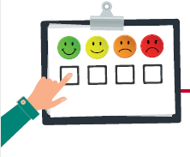
CapSmile asbl – Le RAQ

Slide 16
CapSmile est une asbl :
Fondée en décembre 2017 avec l’appui de Cap48, de l’AViQ, du Service PHARE et de la Dienststelle
Avec un C.A. principalement composé de directeurs de services et une équipe de 6 personnes
Neutre politiquement et philosophiquement
Active en Fédération Wallonie-Bruxelles ainsi qu'en Communauté Germanophone
En soutien à toutes les personnes en situation de handicap quels que soient leurs handicaps, leur tranche d’âge et leurs lieux de vie

Slide 17
Les missions générales de notre asbl:
PROMOUVOIR la qualité de vie des personnes en situation de handicap
DONNER LA PAROLE aux usagers pour les décisions qui les concernent dans leur vie quotidienne via des enquêtes de satisfaction
SOUTENIR les professionnels du handicap par la mise à disposition d’outils référentiels, par nos formations, et appuis à la mise en place d’enquête de satisfaction dans le service
S’ASSOCIER à tous partenaires nous permettant de réaliser nos missions
ÊTRE UN LIEN entre les différents intervenants que sont les professionnels, les personnes en situation de handicap, les familles, les services, les associations, les pouvoirs publics, les politiques, …

Slide 18
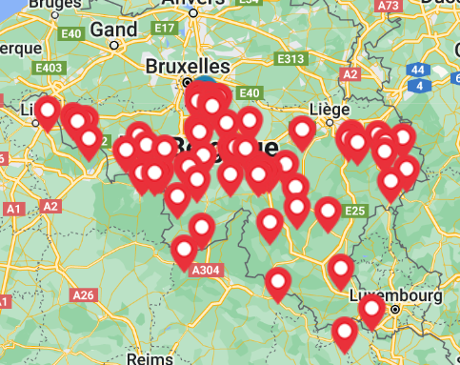
Le réseau CapSmile :
Plus de 80 services adhérents
Liste complète de nos adhérents: www.capsmile.be

Slide 19
Vous !!!

Slide 20
Une trentaine de services intéressés par la démarche
N’hésitez pas à communiquer avec vos services partenaires!

Slide 21
2. Présentation du questionnaire destiné aux usagers

Slide 22
https://www.capsmile.be/enquete/fr/296/1/apercu
Notes:
Pensez à parcourir les questions, à montrer les moyens de réponses, compléter le profil, etc.

Slide 23
3.Inscription des usagers

Slide 24
Inscriptions des usagers
Points d’attention sur :
- le temps nécessaire : 45min- 1H/ usager
- l’échantillon : des usagers avec des compétences variées.
Possibilité pour un professionnel de répondre à la place d’un usager ? Si oui : alors mentionner « PROF » dans chaque commentaire !
Modalités pratiques :
Lien vers le fichier Excel : ici à renvoyer à p.alexis@capsmile.be avec m.mestre@capsmile.be en copie

Slide 25
4. Accès et remplissage du questionnaire

Slide 26
Le destinataire de l’email mentionné dans le fichier Excell recevra le/ les liens vers le/les questionnaires
Profil à remplir + question anonymat
Importance de
mettre des commentaires !!!
Répondre à toutes les questions : avec plusieurs choix réponses possibles (smiley)
L’enquête se clôture le 28/03 !!!!

Slide 27
5. Consignes pour le / les accompagnant/s

Slide 28
Modalités pratiques
Comment passer les enquêtes ? De préférence, de manière individuelle
Avec qui? Avec, si besoin, les accompagnants Smile (Professionnels, aidants proches, bénévoles, stagiaires, référents Smile)
Où? Dans un local au calme, permettant la confidentialité et doté d’une connexion internet
Durée? Variable en fonction de la capacité de concentration de l’usager, en moyenne 45 min/1H. A noter: l’enquête peut se dérouler en plusieurs séances.
Matériel? Un ordinateur ou une tablette + support de communication de l’usager ou du service
Compétences/connaissances requises ?
Pouvoir reformuler les questions en s’adaptant au niveau de compréhension de l’usager (FALC est un atout). Cela nécessite une première lecture de l’accompagnant avant de commencer l’enquête
Connaitre les risques des biais liés à une enquête de satisfaction

Slide 29
Les risques des biais liés à une enquête de satisfaction

Slide 30
Les biais liés à l’accompagnant
Types de biais | Exemples et conseils
Ne pas écouter la personne | Lui couper la parole, enchaîner les questions trop rapidement. Il est important de bien prendre le temps et de diviser l’enquête en plusieurs séances si nécessaire.
Jugement de valeurs Répondre à la place de la Personne | Réactions négatives ou positives très marquées aux réponses de la personne. Susciter la réponse en donnant déjà un avis : «Le bus arrive souvent en retard?». Choisir des exemples caricaturaux qui induisent une réponse : « tu aimes recevoir la visite de 50 personnes à la fois ? ». Ou plus subtilement, poser une question en y mentionnant déjà une réponse : « tu manges bien chaque soir à 18h00 n’est-ce pas ? ». Prendre le temps de bien poser la question afin d’être certain de bien recueillir l’avis de la personne.

Slide 31
Les biais liés aux usagers
Types de biais | Exemples et conseils
Biais d'acquiescement Désir d’impressionner Crainte d’être mal jugé | L’usager a tendance à dire « oui » à tout pour ne pas contrarier l’accompagnant ou l’équipe qui l’accompagne. L’usager souhaite donner une bonne image de lui ou souhaite se conformer à la norme. Chercher à comprendre le pourquoi de cette attitude, rappeler les différentes possibilités de réponse et qu’il n’y a pas de bonnes ou de mauvaises réponses. Rappeler le caractère anonyme de l’enquête. (réponses mélangées) Expliquer qu’il est légitime d’être confronté à des difficultés mais que c’est en les exprimant qu’on peut les résoudre et non en les cachant.
Refuse de s’impliquer, de répondre | L’usager est découragé car il ne croit pas/ plus à l’impact d’une enquête de satisfaction. Prendre le temps de comprendre la raison de son manque de participation. Lui rappeler la finalité de l’enquête : améliorer sa qualité de vie.
[MM1]Via le pictogramme : je ne veux pas répondre

Slide 32
Les biais liés aux usagers
Types de biais | Exemples et conseils
Biais de récence | La personne répond systématiquement la dernière réponse qui lui a été proposée par l’accompagnant Avoir connaissance de ce biais et poser la question différemment afin de l’éviter (éviter les propositions multiples et poser la question de manière ouverte)
Eprouve de la gêne à répondre | Par pudeur, par exemple : si le sujet est sensible comme la vie affective et sexuelle Rappeler à la personne qu’elle répond de manière anonyme à l’ensemble des questions et qu’elle peut refuser de répondre aux questions de son choix.
Difficulté à utiliser l’échelle Smile | Exemple : Le bénéficiaire partage ses pensées sur une question et ensuite montre un Smiley en contradiction avec son explication. Prendre le temps de réexpliquer l’échelle, il faut parfois de la pratique avant de maitriser l’échelle et cela varie beaucoup d’une personne à l’autre. Il se peut que la réponse reste fidèle à ce qu’il pense (exemple : l’équipe décide tout pour l’usager, mais ça lui convient parfaitement). Ce qui compte c’est la satisfaction de l’usager ! Possibilité de ramener l’échelle à 2 choix de réponses si l’usager éprouve beaucoup de difficulté (satisfait – non-satisfait). Tout en gardant à l’esprit qu’il pourra peut-être utiliser l’échelle complète ultérieurement.
[MM1]Via le pictogramme : je ne veux pas répondre

Slide 33
les autres sources de biais (Liste non-exhaustive)
Types de biais | Exemples et conseils
Contexte général | La personne ne se sent pas bien et n’est donc pas sereine pour répondre, l’accompagnant est débordé de travail et donc probablement moins à l’écoute. Reporter l’enquête à un moment plus propice.
Questionnaire trop long ou pas compréhensible | Au-delà de 45 minutes le bénéficiaire risque d’être trop fatigué pour se concentrer. Fractionner le questionnaire en plusieurs séances.
Mauvaises conditions pour le compléter | Pas d’intimité, la personne doit répondre devant d’autres personnes ou elle est mal installée. Revoir, avec l’avis de la personne, les conditions à respecter pour compléter le livret.

Slide 34
6. Utilisation et diffusion des résultats

Slide 35
Les résultats
Question de l’anonymat
L’usager (entièrement anonymisé)
Les services participant à cette enquête seront nommés dans l’introduction du rapport (sauf si demande adressée par le service, par email à m.mestre@capsmile.be, de ne pas être cité).
Contenu des résultats
- Statistiques (avec la variable des 3 groupes + province + tranches d’âge)
- Compilation de quelques commentaires strictement anonymisés
- Analyse des résultats
Lien vers un rapport type: ici

Slide 36
L’utilisation et la diffusion des résultats
Rapport en libre accès sur le site internet des asbl partenaires :
www.capsmile.be
www.yuugi.be
https://www.handicaps-sexualites.be
Présentation des résultats par visioconférence le mercredi 17/04 de 13h à 15H30. Un email sera envoyé à l’ensemble des participants avec le lien teams.
Présentation aux services du réseau Le Parlons d’amour lors du Colloque du 19/04/2024
!!!! Nous comptons sur chaque service participant pour relayer le contenu des résultats aux usagers de leurs services respectifs ayant participer à l’enquête !!!
Utilisation de ces résultats par toute association ou personne (ex: étudiant) susceptible de :
proposer des pistes d’actions concrètes en fonction des résultats obtenus
Faire un relais auprès des pouvoirs politiques si cela se justifie et nécessite

Slide 37
7. Contacts

Slide 38
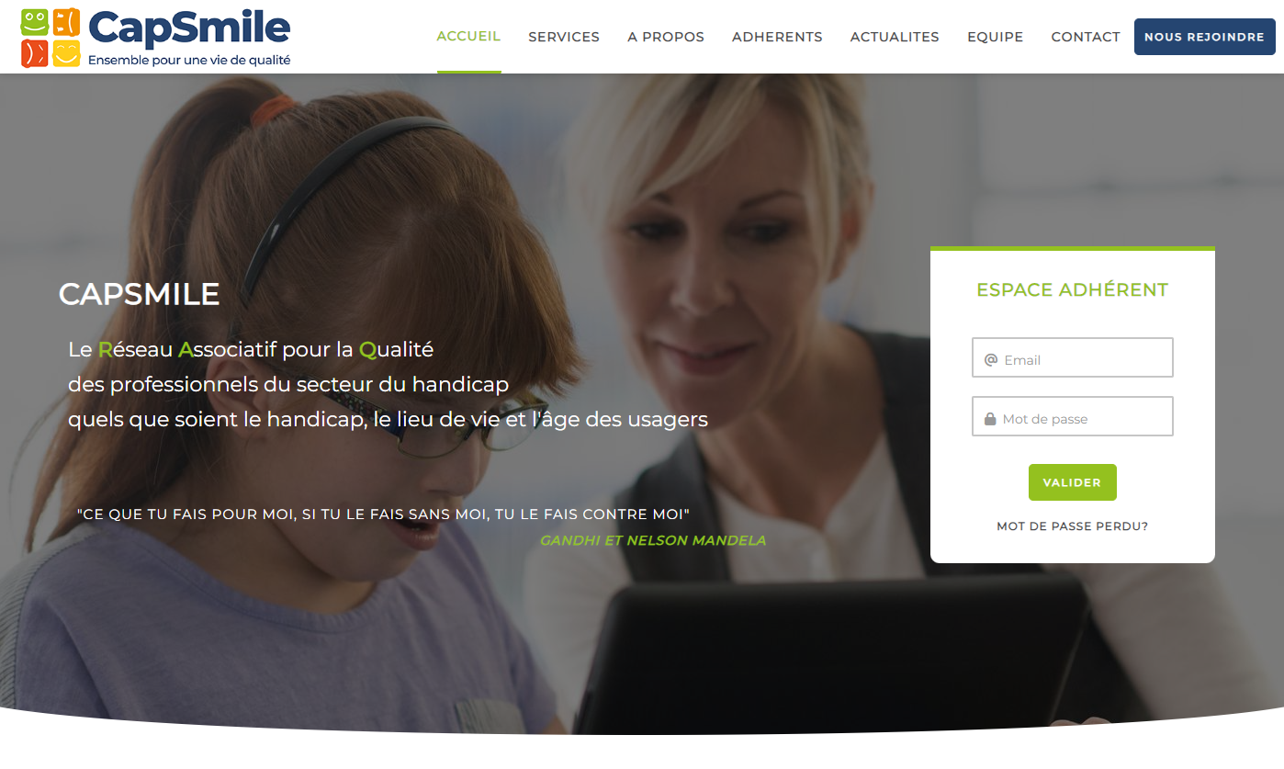
Pour plus d’informations
Site internet : www.capsmile.be
Marie Mestré, responsable opérationnelle
Email: m.mestre@capsmile.be
GSM: 0474/24 07 25
Pierre-Philippe Alexis, responsable administratif, financier et informatique
Email: p.alexis@capsmile.be
GSM: 0468/52 17 68
→ En cas de problème technique

